Slide 1

캐글
뽀개기
Titanic : Machine Learning from Disaster
김선빈 조명장 류성균

Slide 2
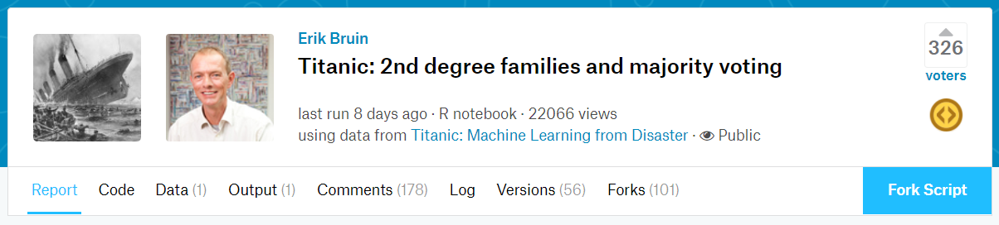
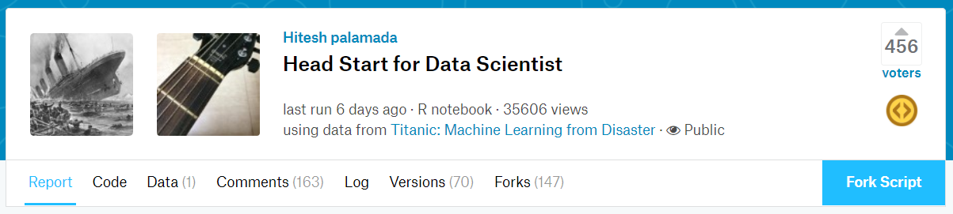
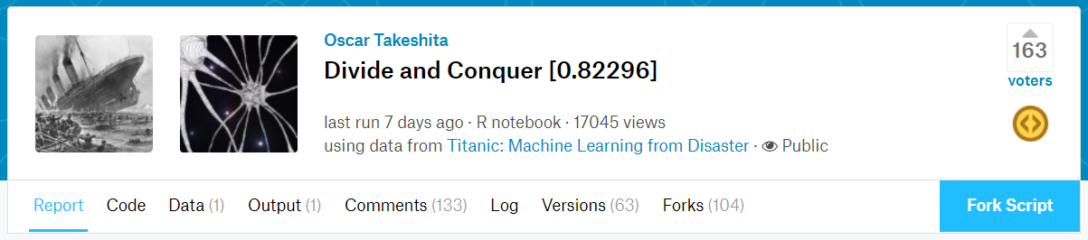
참고한 커널
숨겨진 그룹 찾기
기초 데이터 탐색
cross validation
& public score
결과가 비슷함 => 과적합 방지

Slide 3
Goal : 승객들의 생존여부 맞추기
생존 1
죽음 0

Slide 4
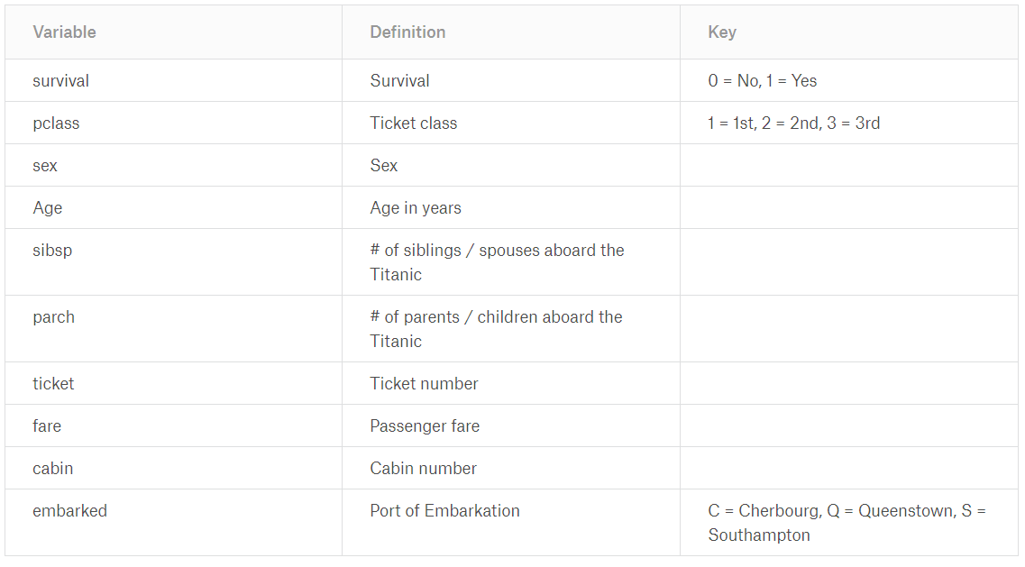
Data Dictionary
sibsp Sibling = brother, sister, stepbrother, stepsister Spouse = husband, wife (mistresses and fiancés were ignored) parch Parent = mother, father Child = daughter, son, stepdaughter, stepson Some children travelled only with a nanny, therefore parch=0 for them.
1
2
약혼자, 유모는 미포함

Slide 5
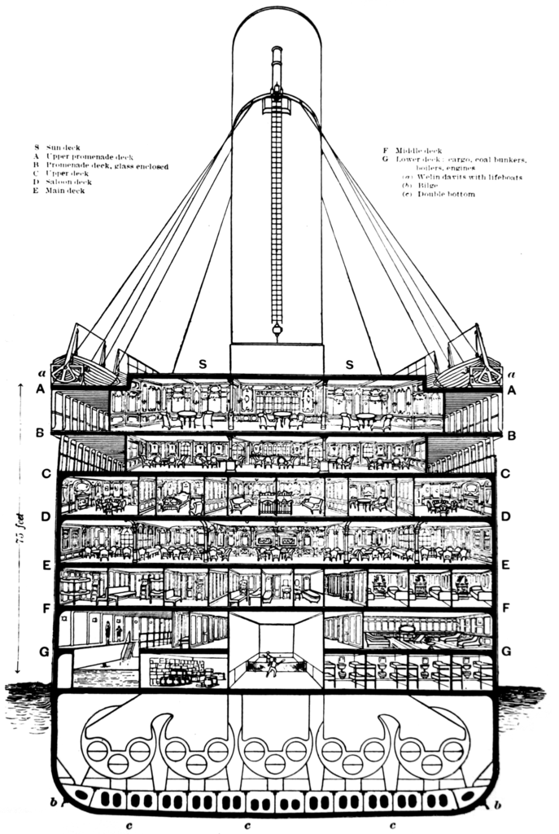
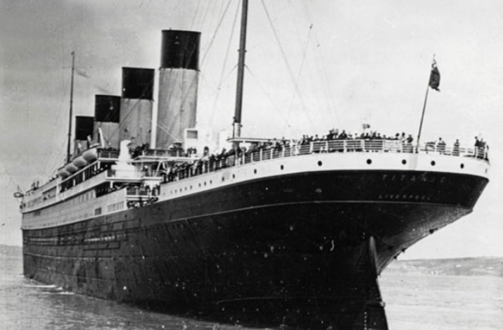
Data Dictionary
pclass: A proxy for socio-economic status 1st = Upper 2nd = Middle 3rd = Lower

Slide 6
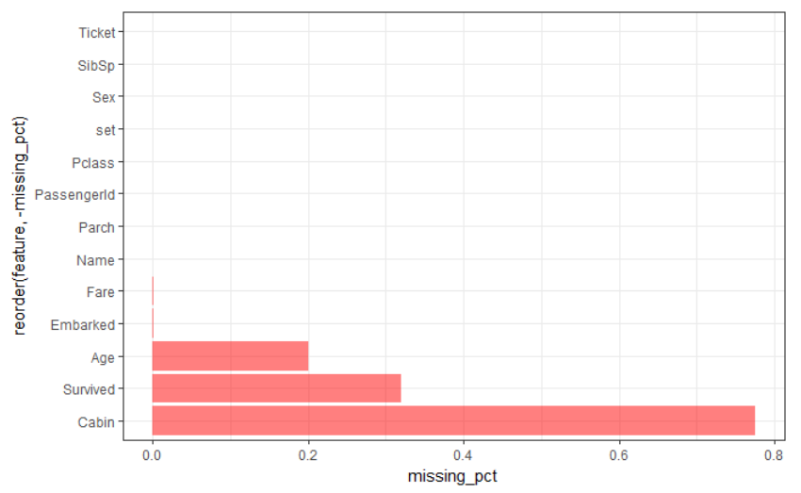
Data 전처리

Slide 7
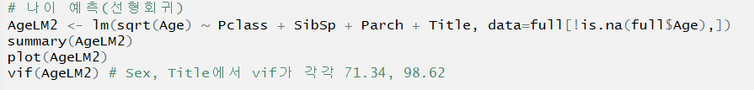
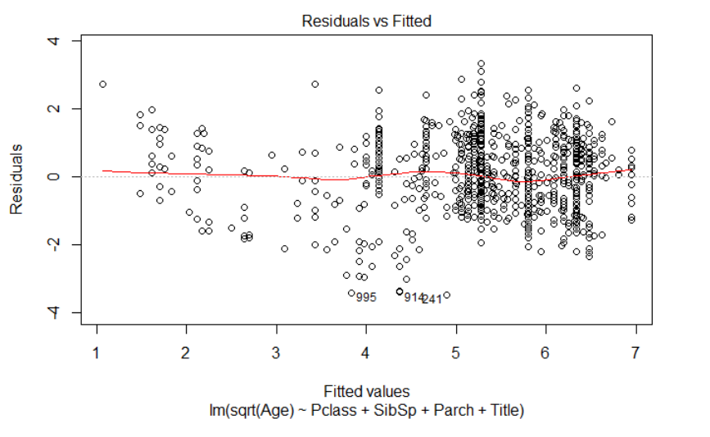
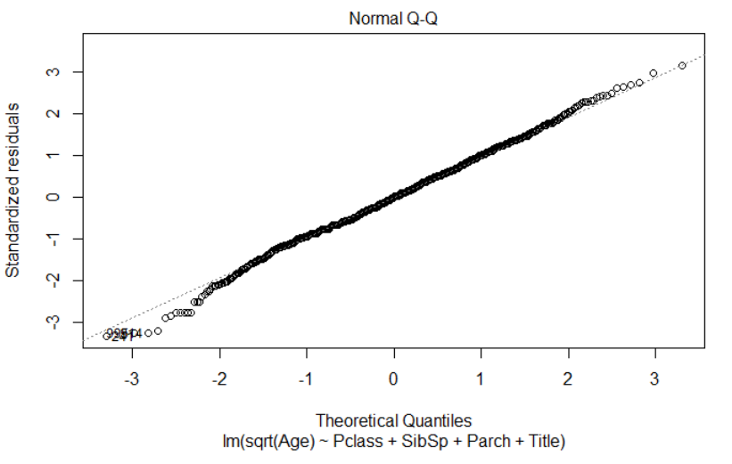
Data 전처리

Slide 8
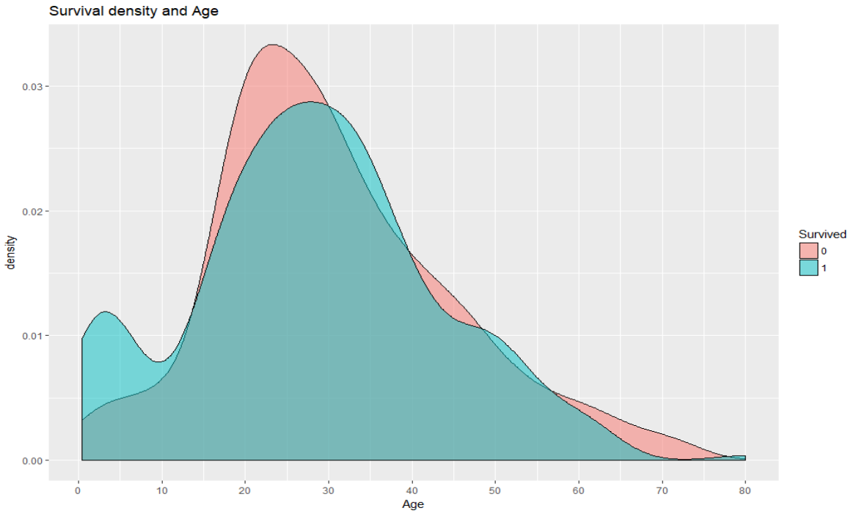
Data 전처리

Slide 9
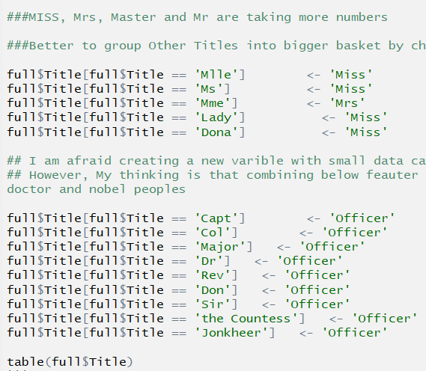
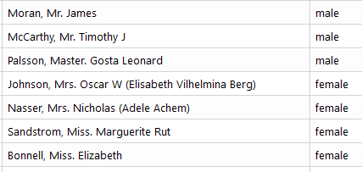
Data 전처리

Slide 10
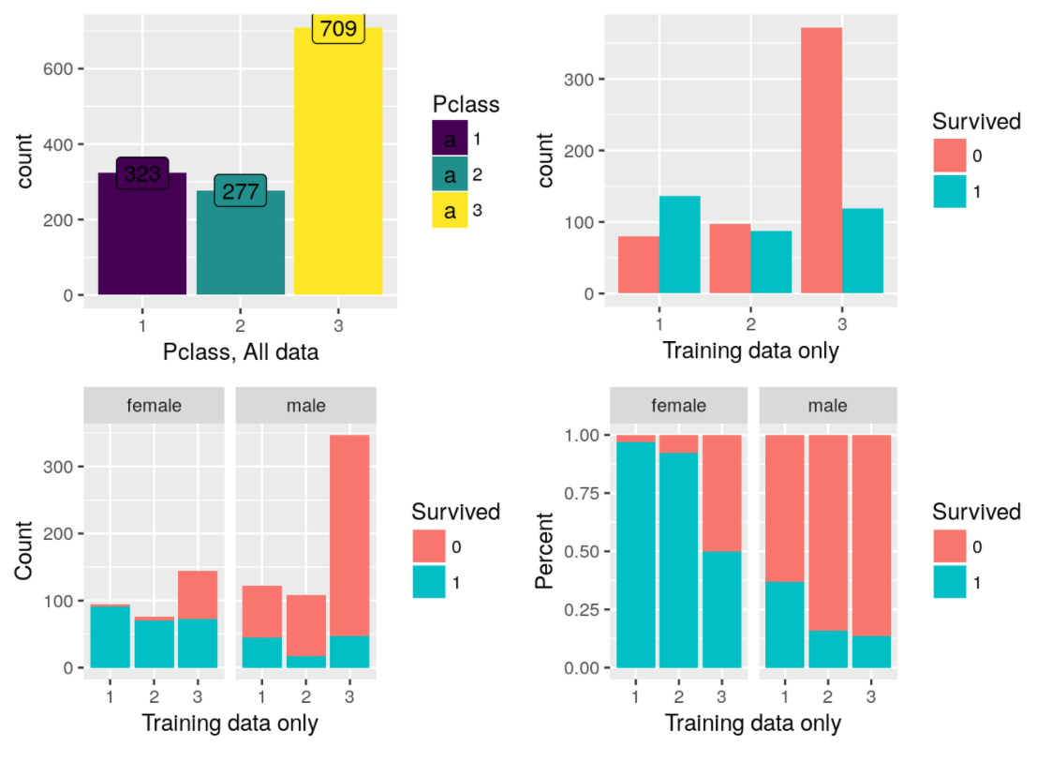
Data 전처리

Slide 11
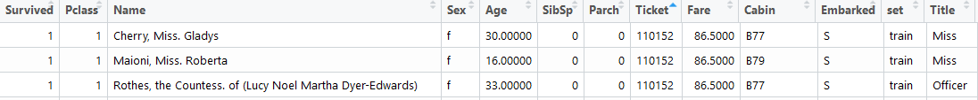
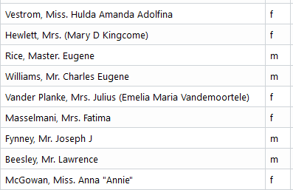
파생변수 생성
함께 티켓을 구매했다고 가족은 아니다.
FamilySize = > Sibsp(배우자와 형제) + Parch(부모와 자식) + 1(본인)
Ticketcnt = > 티켓을 함께 구매한 그룹의 수 (약혼자 + 유모 + 친구 + 직장동료 등등 관계가 있는 사람)
Groupsize = > MAX(FamilySize, Ticketcnt)
Namelength= > 이름의 길이??

Slide 12
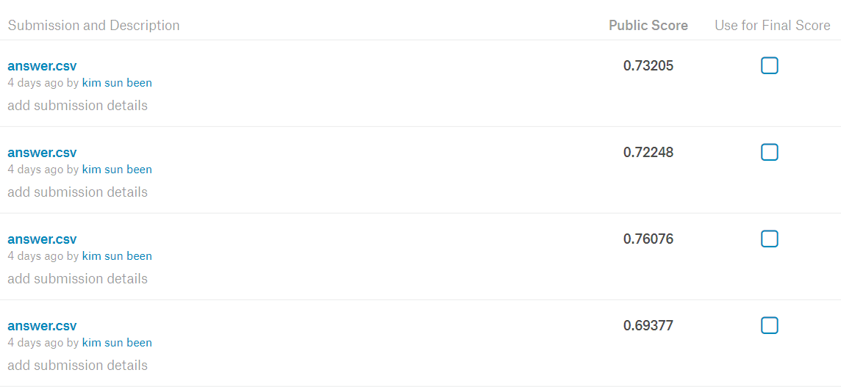
Data 전처리
[ 초기 데이터 예측 GBM 결과 ]
제 1차 목표 => 80을 넘어보자

Slide 13

조언좀.. 부탁합니다 ㅎㅎ
왜 이름길이가 좋은 피쳐일까? 귀족일수도??
그룹 내 다른 사람의 생존여부 피쳐를 만들었는데 오히려 떨어짐..
GBM이랑 RF정도는 시도해봤는데 혹시 추천할 모델 있으신지.. ㅎㅎ
결과 어느 정도 나와야 만족스러운지..?
먼저 경험하신 분들께서 만드신 파생변수는??

Slide 14
Q&A

